Slide 1
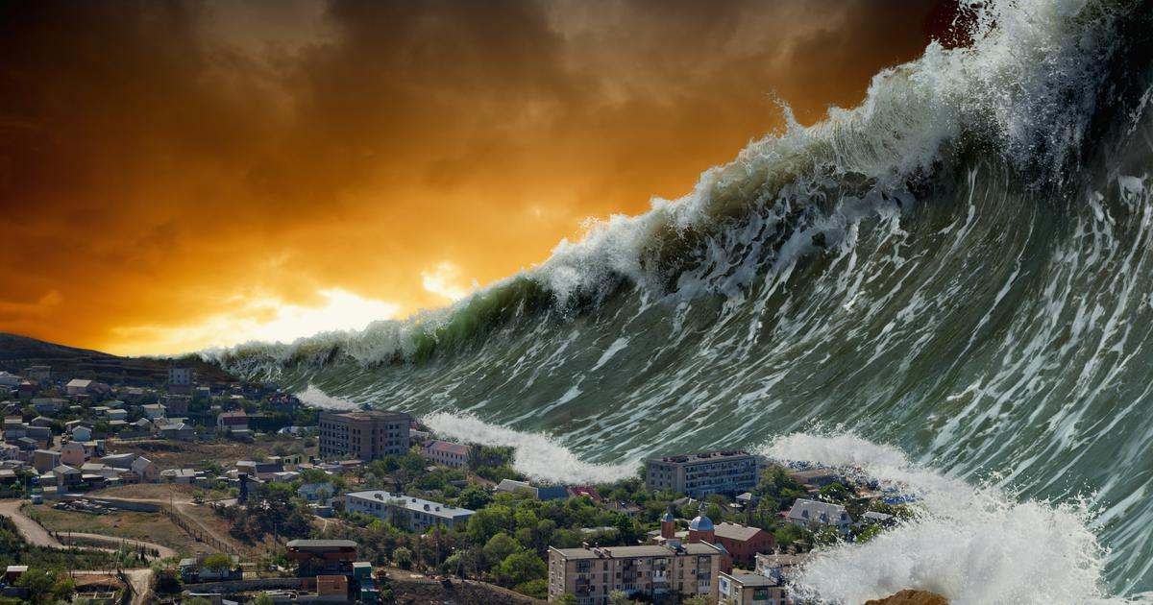
Tsunami u Aziji
Ana Balenović 8.b

Slide 2
Hipoteza/pretpostavka:
Istraživačko pitanje:
Kako tsunami utječe na kopno?
Kako tsunami utječe na stanovništvo?
Ima li tsunami pozitivne posljedice?
Tsunami ima pozitivne posljedice, no razara kopno te znatno smanjuje broj stanovnika zbog mnogih žrtava

Slide 3
Opis teme, razlozi i način istraživanja:
U ovoj prezentaciji opisivat ću tsunami u Aziji, njgove posljedice te kako utječe na kopno i stanovništvo
Odabrala sam ovu temu jer me zanima kako se ljudi u područjima čestih tsunamija nose sa takvim štetama te kako se mogu zaštititi
Istraživanje sam provodila proučavajući mnoge internetske stranice i članke
https://dnd2oi6izkvoi.cloudfront.net/2022/12/09/image/jpeg/fUF5qSL3XO7ak9hmJdHVD69NR2ci9qSihRhCJja5.jpg

Slide 4
Što je tsunami?
Morski val/ovi velikih amplituda i velike snage
Mogu biti uzrokovani potresom, erupcijom vulkana, atmosferskim poremećajem ili odronom kopna u more
Deformacije morskog dna nastale blizu žarišta potresa prenose se do površine i uzrokuju potresne valove koji se šire po površini i oblikuju valove
Najčešći u Tihom i Indijskom oceanu

Slide 5
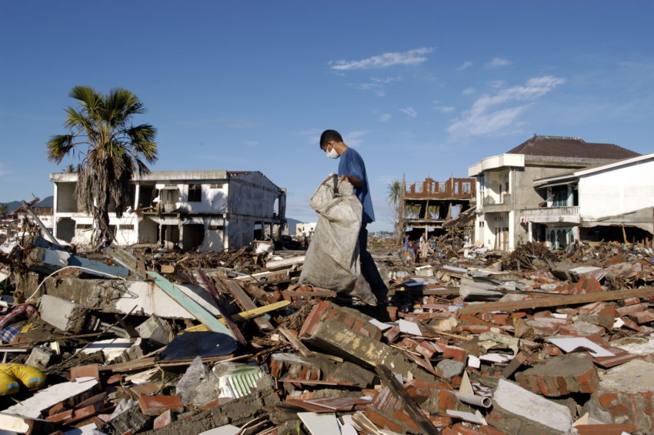
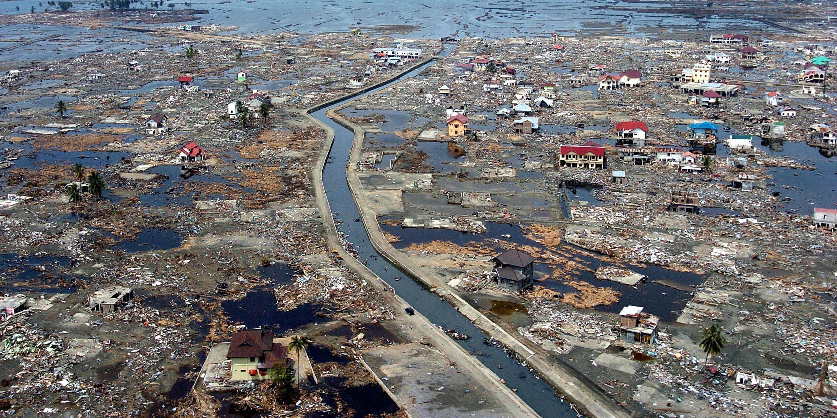
Kako tsunami utječe na kopno?
Valovi tsunamija na otvorenom moru većinom su niski, a što se više približavaju kopnu to je visina veća
Time največe visine postižu uz kopno i razaraju ga
Velikom visinom i snagom uništavaju građevine, infrastructure, ekosustave te poplavljuju gradove
https://www.worldvision.org/wp-content/uploads/2018/12/D170-0020-087_61087-1140x758.jpg
https://assets.editorial.aetnd.com/uploads/2018/10/1-tsunami-51915383.jpg?width=1920&height=960&crop=1920%3A960%2Csmart&quality=75&auto=webp
Kopnene posljedice najrazornijeg tsunamija u povijesti, 2004. godine

Slide 6
Najrazorniji tsunamiji u Aziji:
 | Područje: | Datum: | Visina valova: | Nastanak tsunamija: | Magnituda potresa:
1. | Sumatra, Indonezija | 26. prosinca 2004. | Do 50m | Potres | 9.1 po Richteru
2. | Sjeverna pacifička obala, Japan | 11. ožujka 2011. | Do 10m | Potres | 9.0 po Richteru
3. | Krakatau, Indonezija | 27. kolovoza 1883. | Do 37m | Erupcija i eksplozija vulkana | -
4. | Enshunada Sea, Japan | 20. rujna 1498. | - | Potres | 8.3 po Richteru
5. | Nankaido, Japan | 28. listopada 1707. | Viši od 25m | Potres | 8.4 po Richteru
6. | Sanriku, Japan | 15. lipnja 1896. | Do 38.2m | Potres | 7.6 po Richteru
7. | Ryuku Islands, Japan | 24. travnja 1771. | Između 11 i 15m | Potres | 7.4 po Richteru
8. | Ise Bay, Japan | 18. siječnja 1586. | Do 6m | Potres | 8.2 po Richteru

Slide 7
Područja sklona tsunamiju
Područja u najvećoj opasnosti od tsunamija uglavnom su obale oko Pacifičkog vatrenog prstena
https://th.bing.com/th/id/R.8acaa361ca3da873baa7a55f741b82af?rik=%2fxYVQDHaZCth7Q&riu=http%3a%2f%2ftsunamisoceanography.weebly.com%2fuploads%2f1%2f3%2f4%2f8%2f13486849%2f7257791_orig.jpg&ehk=A%2fNpVxF54vqsLcekD8tZKNmL%2bl%2bVe9YHbpc8udDrbZw%3d&risl=&pid=ImgRaw&r=0

Slide 8
Kako Tsunami utječe na stanovništvo?
Osim što razara gradove i čini velike štete tsunami također oduzima te ugrožava živote mnogim ljudima
Tsunami Indijskog oceana
U prosincu 2004. nakon potresa u Indoneziji golemi je tsunami zahvatio pojas Indijskog oceana
Najrazorniji tsunami u povijesti
Prijavljeno je više od 230 000 poginulih ili nestalih ljudi
Izazvao potpunu katastrofu-razorene škole, domovi, nedostatk hrane, čiste vode i zdravstvene skrbi
https://www.medi-aid.nl/assets/files/dsc03181.1280x0.jpg

Slide 10
Možemo li se zaštititi od tsunamija?
Službena upozorenja nakon potresa
Mreža senzora koja signalizira pojavu i približavanje tsunamija
Prepoznavanj znakova tsunamija:
naglo povlačenje vode
udarni val
zvuk nalik tutnjavi ili gromu
U slučaju predviđanja tsunamija bitno je potražiti i skloniti se na sigurno mjesto daleko od obale.

Slide 11
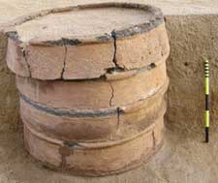
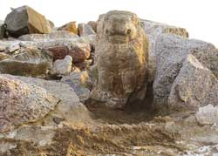
Ima li tsunami pozitivne posljedice?
Posljedice tunamija su smrtni slučajevi, velika oštećenja te narušavanje ekologije i okoliša I zato nema pozitivne posljedice
Iznimka je slučaj na jugu indije gdje je tsunami 2004. godine odnošenjem pijeska otkrio ostatke povijesnih građevina koje su bile zatrpane stoljecima
Putopisi iz 16. i 18. stoljeća tvrde kako je Mamallapuram bio važan lučki grad sa 7 hramova
Od hramova samo je jedan sačuvan, a zahvaljujuči tsunamiju u podmorju plaže Mamallapurama pronađeni su tragovi I drugog hrama
https://cdn.downtoearth.org.in/image/20060630/49-1.jpg
https://cdn.downtoearth.org.in/image/20060630/49.jpg

Slide 12
Zaključak:
Djelomično smo potvrdili hipotezu.
Tsunami nema pozitivne posljedice nego razara kopno, radi veliku štete te ugrožava pa čak i oduzima živote stanovnika udarenih područja.

Slide 13
Izvori:
tsunami - Hrvatska enciklopedija
Što je tsunami, kako nastaje i zašto može biti opasan? (dnevnik.hr)
Tsunamiji – kako nastaju i koje su njihove posljedice - zastita-prirode.hr
The 10 most destructive tsunamis in history (australiangeographic.com.au)
Mamallapuram - Hrvatska enciklopedija
Arheolozi svjedoče o pozitivnim posljedicama tsunamija – DW – 17.05.2005
10.14: Impact of Tsunamis in Modern World History - Geosciences LibreTexts
Indian Ocean tsunami of 2004 | Facts & Death Toll | Britannica
Japan Tsunami: Wave Heights - March 11, 2011 - Science On a Sphere (noaa.gov)

